Slide 1
Методи творчого та критичного мислення в проектній технології
Виконала роботу
учениця 11 класу
Канівської гімназії
імені Івана Франка
Соснова Юлія

Slide 2
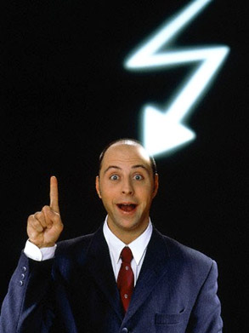
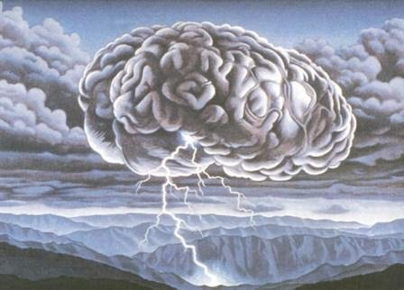
Методи творчого мислення
Метод мозкової атаки
Мозковий штурм — груповий метод творчої діяльності за відсутності будь-яких критеріїв оцінювання й напрямків пошуку ідей. Метод є практично універсальним, тому що дозволяє розглядати майже будь-яку проблему у сфері людської діяльності. Це можуть бути завдання з галузі організації виробництва, сфери обслуговування, бізнесу, економіки, соціології, карного розшуку, військових операцій тощо. Головна умова: завдання мають бути просто й зрозуміло сформульовані.

Slide 3
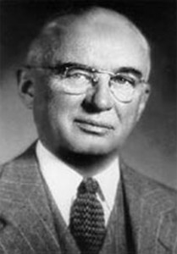
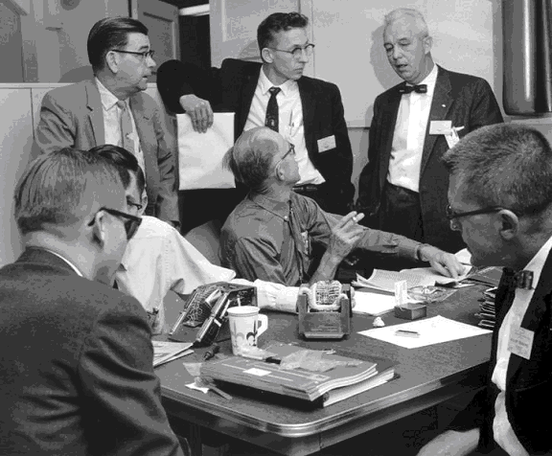
Метод мозкового штурму (brainstorm) створив у 30-ті рр. XX ст. Алекс Осборн. У наш час існує понад 50 модифікацій цього методу.

Slide 4



Метод синектики
Синектика (із гр. — «сполучення різнорідних елементів») — вид мозкового штурму при допущенні обговорення й відсівання ідей на стадії їх висування й визначення прийомів генерування ідей.

Slide 5

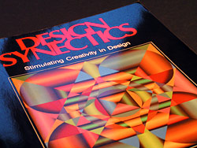
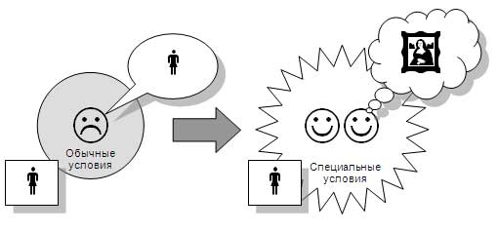
Синектика (Synectics) — методика психологічної активізації творчості, запропонована Вільямом Дж. Гордоном у 50-ті рр. XX ст..
При організації пошуку нових рішень методом синектики дотримують тих самих правил, що й при використанні методу мозкового штурму. При цьому варто враховувати, що відмінність методу синектики полягає в тому, що на стадії висування ідей заохочуються їх критика й відсівання тих ідей, які не відповідають поставленому завданню.

Slide 6



Метод контрольних запитань
Суть методу контрольних запитань полягає у використанні при пошуку розв’язань творчих завдань списку спеціально підготовлених запитань. Цей метод можна застосовувати в комбінації з методом мозкового штурму для генерування ідей, формулювання відповідей.

Slide 7
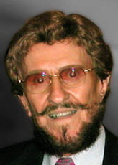
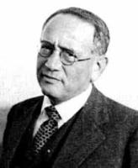
У практиці набули поширення універсальні опитувальники, складені Л.Осборном, Д.Пірсоном, Д.Пойя та ін. Їх досить багато, але по своїй суті вони є своєрідними шпаргалками для винахідників.
Д.Пойя
Л.Осборн

Slide 8

Метод фокальних об’єктів (МФО), або метод випадковостей
Метод фокальних об’єктів (МФО) — це метод пошуку нових ідей шляхом приєднання до вихідного об’єкта властивостей або ознак випадкових об’єктів. Застосовується при пошуку нових модифікацій відомих пристроїв і способів, розширенні асортиментів товарів, створенні реклами товарів, сфер застосування відомих речовин, відходів виробництва, а також для тренування уяви.

Slide 9

Метод фокальних об’єктів (МФО) створив у 1923 р. Е.Кунце — професор Берлінського університету, в 1950-х рр. його удосконалив Ч.Вайтинг у США. Цей метод відзначається простотою і значними, практично необмеженими можливостями пошуку нових точок зору щодо вирішуваної проблеми. У методі використовуються асоціативний пошук і евристичні властивості випадковості.

Slide 10

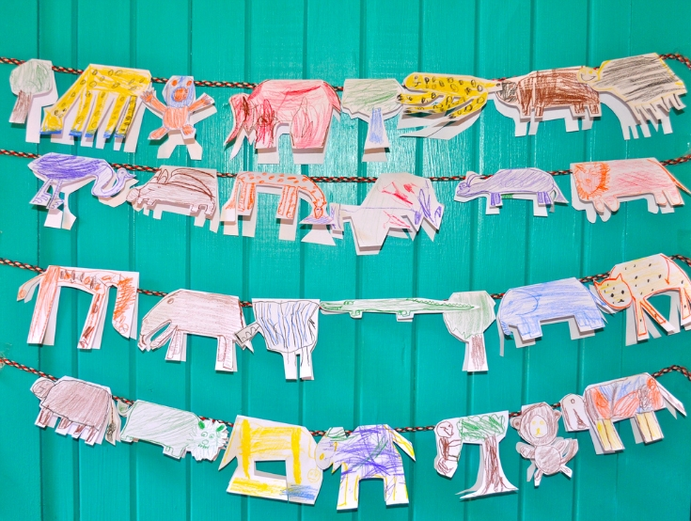
Метод гірлянд випадковостей й асоціацій
Цей метод є розвитком методу фокальних об’єктів. Він допомагає знайти велику кількість підказок для нових ідей шляхом утворення асоціацій. Алгоритм цього методу визначає порядок дій, що ефективніше пояснити на прикладі розв’язання конкретного завдання.

Slide 11
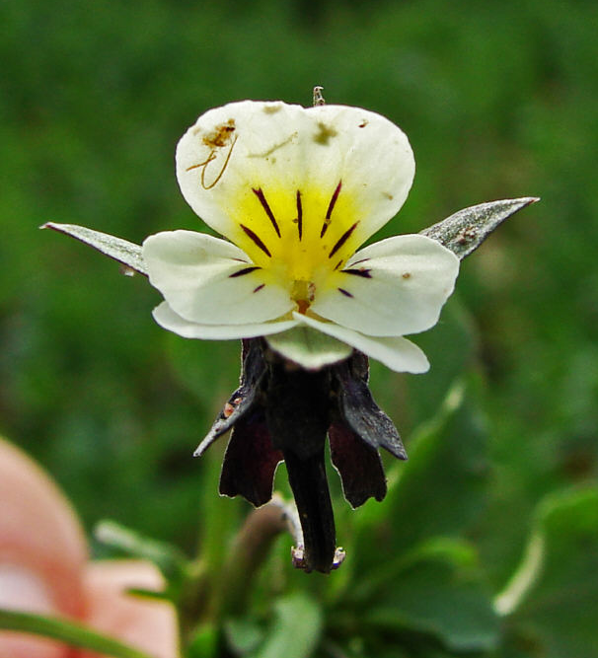
Приклади асоціацій
Багатобарвна
Запашна
Плямиста
Польова
Лікарська
Симетрична

Slide 12


Скляна
Електрична
Із цоколем
Прозора
Задня
Зовнішня
Із блискавкою
Накладна
Для зберігання грошей

Slide 13
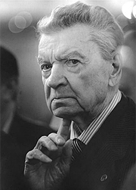
Метод функціонально-вартісного аналізу (ФВА)
ФВА (функціонально-вартісний аналіз) — метод техніко-економічного дослідження систем, спрямований на оптимізацію співвідношення між їхніми споживчими властивостями і витратами на досягнення цих властивостей.
Метод розробив конструктор Пермського телефонного заводу Ю.М.Соболєв.

Slide 14
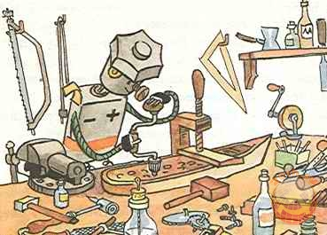

Винахідництво
Винахідництво — галузь інтелектуальної діяльності, де творчий процес знаходження нового розв’язання технічного завдання, націленого на досягнення істотного ефекту, втілюється у винаході.

Slide 15
Кінець

